Slide 1
MODUL 5
RAVNOTEŽJE IN PADCI

Slide 2
Padec –
Collum Femoris Fractura - Zlom vratu stegnenice

Slide 3
PADCI V SLOVENIJI
V Sloveniji so med zunanjimi vzroki poškodb pri starejših ljudeh padci daleč največji problem, saj so vzrok kar za
44% smrti in 75% vseh hospitalizacij zaradi poškodb.
Umrljivost zaradi padcev je med mladimi in prebivalci srednjih let nizka, a začne rasti po 66. letu pri moških,
pri ženskam nekako 10 let kasneje in z višanjem starosti strmo narašča.
Umrljivost zaradi padcev je v vseh starostih višja pri moških kot pri ženskah.

Slide 4
ZLOM KOLKA – najpogostejša poškodba starih ljudi
zaradi padcev v SLOVENIJI
glavni vzrok smrti zaradi
poškodb pri starejših od 64 let.
1/3 vseh hospitalizacij
zaradi padca.
Vsako leto umre 136 ljudi zaradi zloma kolka, od tega jih je
98% starejših od 64 let.
Zlomi kolka močno negativno vplivajo na kvaliteto življenja, zmanjšajo samostojnost in mobilnost bolnika, kar posredno vpliva tudi na visoko umrljivost po zlomu.

Slide 5
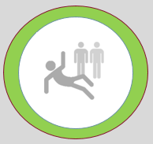
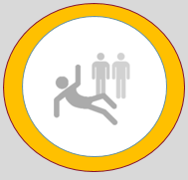
Starost 65
Starost 72
Starost 80
1 izmed 3 pade vsako leto.
Pade na 2 leti.
Pade vsako leto.
V industrijsko razvitih družbah je tveganje za zlom vratu stegnenice 18% pri ženskah in 6% pri moških.

Slide 6
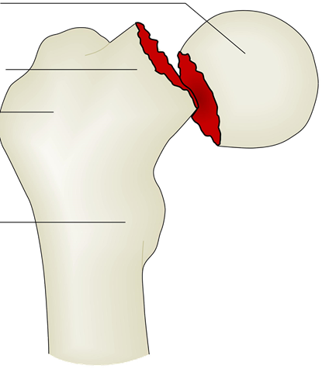
Padec –
Zlom vratu stegnenice
Za približno 1 od 3
zlom kolka pomeni precej hitrejši konec življenja.

Slide 7
ZLOM VRATU STEGNENICE
Stopnja pojavnosti na Danskem se vsako leto pojavi 10.500 novih zlomov vratu stegnenice.
V to število pa ni zajeto 17% tistih, ki padejo že drugič in so si prvič zlomili kolk na drugi strani.
V zadnjih 25-ih letih se je stopnja pojavnosti povečala a ne samo zato, ker se je podaljšala življenjska doba.

Slide 8
ZLOM VRATU STEGNENICE
Povprečna starost pri osebah z zlomom vratu stegnenice je nekaj čez 80 let.
Ženske predstavljajo 80% vseh poškodovancev z zlomom stegenskega vratu
Do teh zlomov zelo redko prihaja pred 50-im letom starosti
Pogostost padcev pa se podvoji na vsakih 5 let po dopolnjenem 50. letu starosti

Slide 9
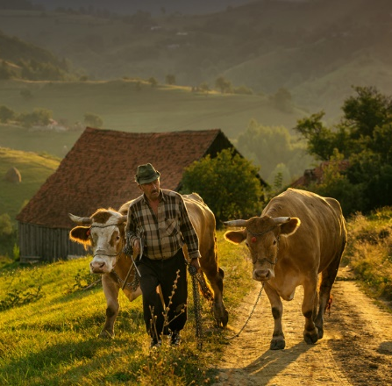
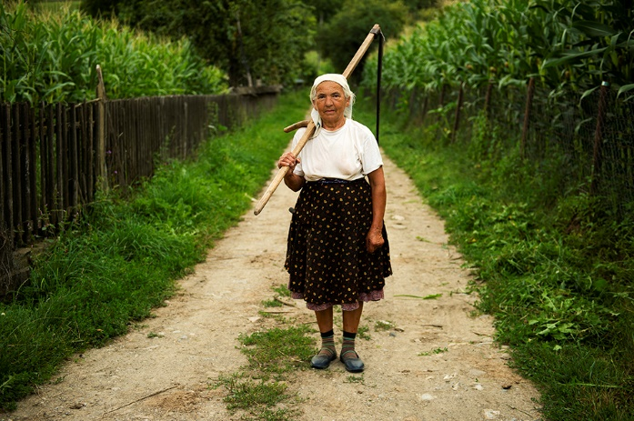
Danska je primer ene izmed družb blaginje, morda je celo najboljša med nordijskimi državami, kjer se je dobro upokojiti in biti upokojenec.
Ko se upokojite ste svobodni. Večina ljudi je dobro finančno preskrbljenih zaradi denarja prejetega s strani državnega pokojninskega sklada in ker država starejšim krije veliko stroškov.
V Romuniji, ki jo dajemo kot primer ene izmed mnogih drugih držav, pa se finančno stanje starejših zelo razlikuje od Danskega. Tam mora veliko upokojencev dopolnjevati svoje pokojnine z dodatnim delom, da si prislužijo potreben denar.

Slide 10
10.000 zlomov vratu stegnenice na leto, kar pomeni približno 600 zlomov na 100.000 prebivalcev.
Samo 200 zlomov na 100.000 prebivalcev v Romuniji.

Slide 11
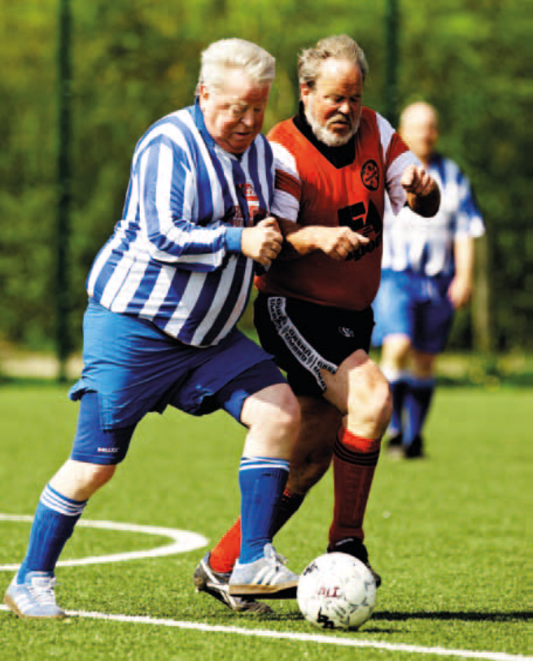
Ena izmed nedavnih raziskav na Danskem je pokazala, da ima ta gospod, ki igra nogomet, najmočnejše kosti izmed vseh seniorjev, ki so bili zajeti v raziskavi.
Pri nogometu tudi dobimo veliko udarcev v noge.
Če si ponovno prikličemo v spomin 8 glavnih področij, ki smo jih že spoznali, lahko rečemo, da nogomet stimulira, krepi in ohranja več izmed njih:
Ravnotežje
Kondicija ( če občasno tečemo z 80% svojega maksimuma)
Moč razteznih nožnih mišic
Krepitev srca – krvni tlak.
NI PA NAM TREBA IGRATI NOGOMETA ZA OHRANJANJE TELESNE MOČI V POZNEJŠIH LETIH.

Slide 12
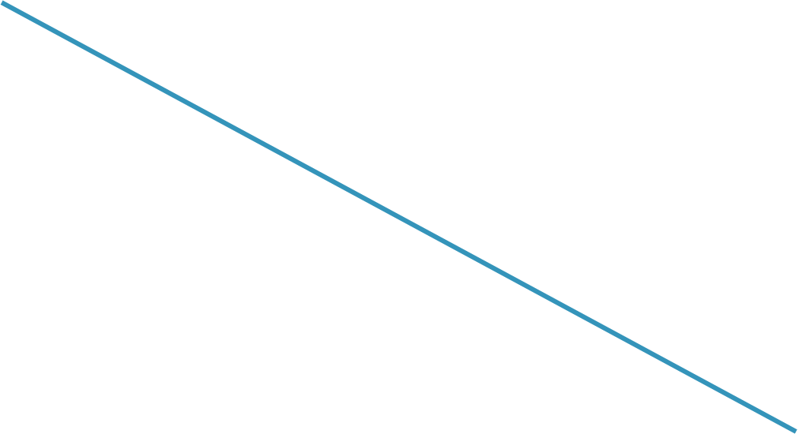
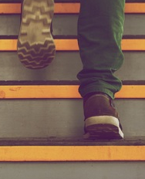
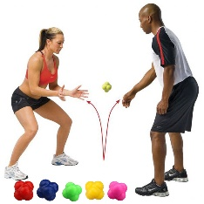
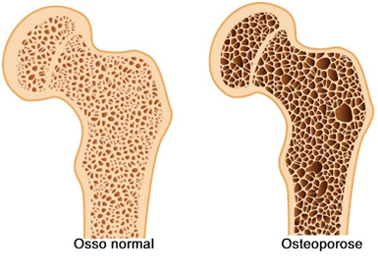
4 najpogostejši povzročitelji padcev.
Slabovidnost
Šibka mišična moč
Slabo ravnotežje
Osteoporoza

Slide 13
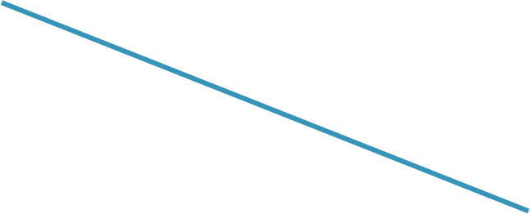
Lahko preprečimo ali izboljšamo vse 4
Vid
Mišično moč
Ravnotežje
PADCI
Osteoporozo

Slide 14
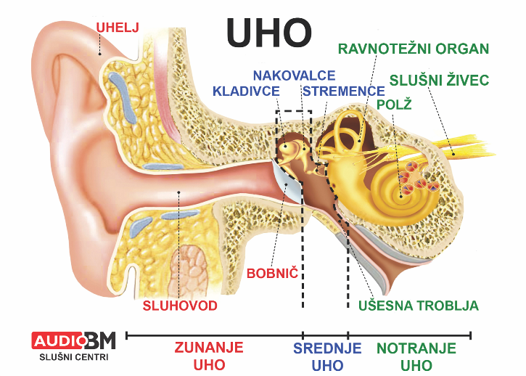
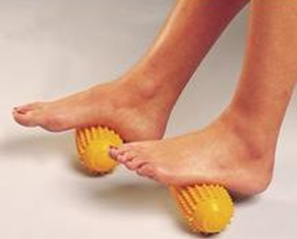
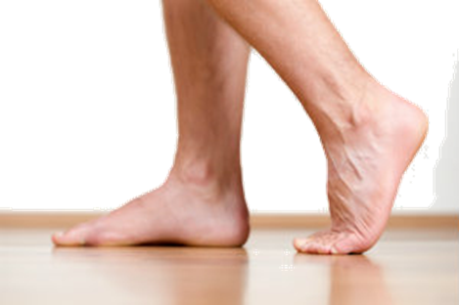
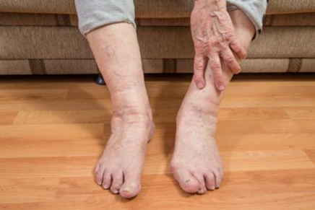
ČUTILO ZA SLUH IN RAVNOTEŽJE
VID
DA BI RAZUMELI RAVNOTEŽJE
SENZORIČNI ČUTI IZ STOPAL

Slide 15
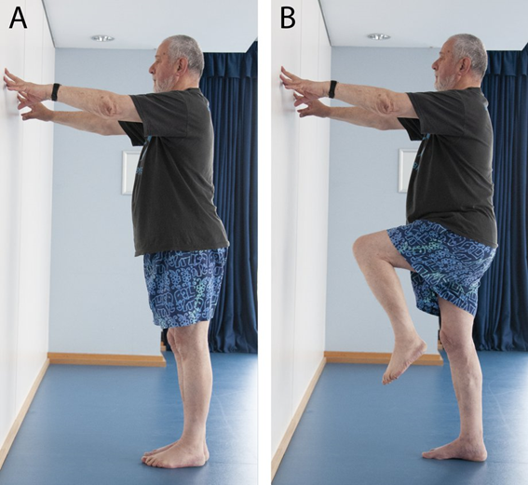
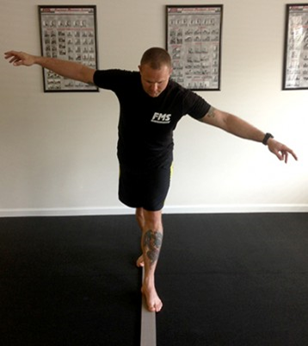
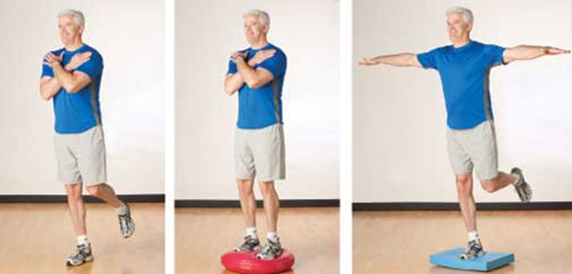
DA BI RAZUMELI RAVNOTEŽJE
MIŠICE IN SKLEPI

Slide 16
DA BI RAZUMELI RAVNOTEŽJE
ZMOŽNOST HITREGA REAGIRANJA IN POPRAVLJANJA

Slide 17
KAKO SE IZOGNITI, ZMANJŠATI TVEGANJE ZA PADCE
Če 3 x na teden izvajamo vaje za krepitev moči in ravnotežja
v kombinaciji s
hojo dvakrat tedensko,
za do 52% preprečimo padce in poškodbe zaradi padcev,
kar ima še večji učinek na starejše od 80 let.

Slide 18
